Slide 1
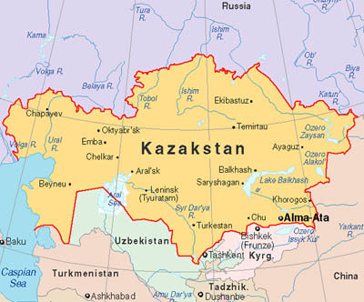
Sesión de la Academia Nacional de Medicina
22 JUNIO 2016
DECLARACIÓN DE ALMA ATA
OMS-UNICEF 1978

Slide 2
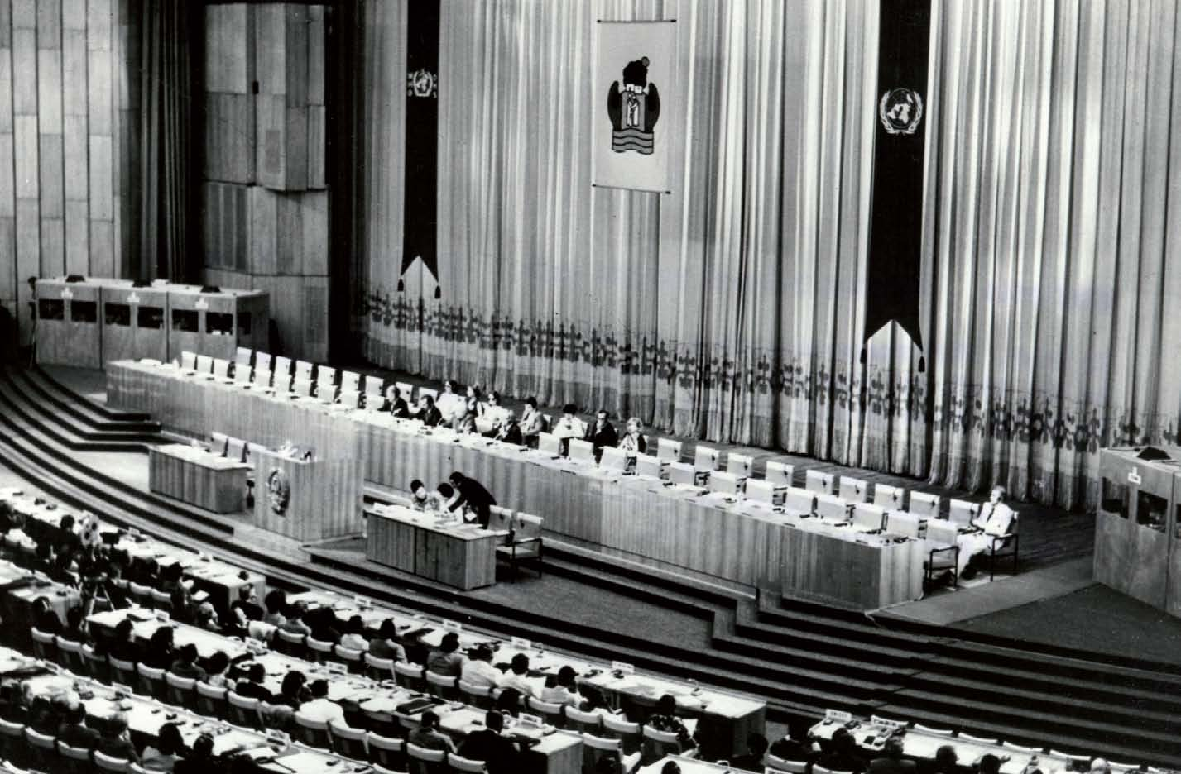
DECLARACIÓN DE ALMA ATA
1978

Slide 3
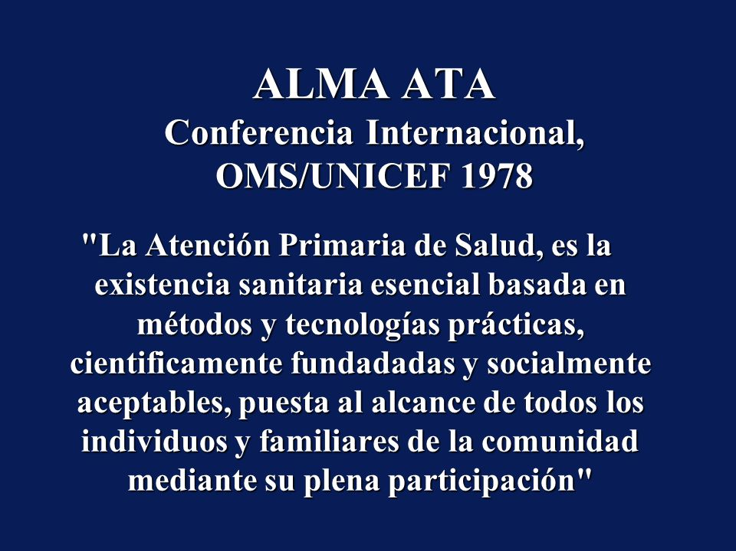
DECLARACIÓN DE ALMA ATA
1978

Slide 4
DECLARACIÓN DE ALMA ATA
1978
LA SALUD UN DERECHO FUNDAMENTAL DEL SER HUMANO
LOS GOBIERNOS TIENEN LA OBLIGACIÓN DE PROVEER SALUD
LLEVAR LA SALUD DONDE VIVEN LAS PERSONAS
SALUD PARA TODOS EN EL AÑO 2000

Slide 5
SALUD PARA TODOS EN EL AÑO 2000
LAS RAZONES QUE HAN IMPEDIDO ESTE PROPÓSITO
INSUFICIENTES PRESUPUESTOS
LA MEDICINA COMO UNA INDUSTRIA (BANCO MUNDIAL)
CAMBIO EN EL PARADIGMA DE LA MEDICINA
DE LA ATENCIÓN EN CASA……AL HOSPITAL
DE LA MEDICINA GENERAL …..AL ESPECIALISTA

Slide 6
DR. OCTAVIO RIVERO SERRANO

